Slide 1
宽禁带半导体 (2021-2022)
陈 志 忠 （教授）
北京大学 物理学院
人工微结构和介观物理国家重点实验室
北京大学宽禁带半导体研究中心
E-mail: zzchen@pku.edu.cn;
Tel:62752169, 物理北楼460

Slide 2
本课的特点、要求、方式、考试
特点：是专题课，不是基础理论课，追求先进性，兼顾系统性；
要求：了解全貌，掌握重点，深入研究1－2个专题；
方式：前半段以课堂授课为主，后半段以专题分组，同学开展讲座，讨论。互教互学；
考试成绩：课堂/作业：讲演：总结= 3：4：3.

Slide 3
课程内容
第一章 绪论 （3次课）
宽禁带半导体简介，特性，应用及热点问题
第二章 宽禁带半导体材料制备（3-4次课）
主要制备技术，MOCVD，PSS，GaN on Si，低维结构外延
第三章 宽禁带半导体器件结构及工艺技术（4次课）
宽禁带半导体器件结构原理及仿真，芯片及封装工艺，欧姆接触，光子晶体与表面等离激元，micro LED，紫外LED，HEMT，肖特基二极管
第四章 宽禁带半导体应用（1-2次课）
半导体照明，日盲探测器，电解水，微波发射，电力电子，VR/AR

Slide 4
课程内容
第五章 发光材料与器件（1）
UV LED，micro LED，大功率激光器，纳米激光器，THz光源，单光子源
第六章 电子材料与器件（1）
微波功率器件，电力电子器件，自旋电子学器件
第七章 光电探测器与化学生物传感器（1）
紫外探测器，太阳能电池，气体传感器，生物传感器，光解水
第八章 低维半导体材料（1）
MoS₂，石墨烯，谷电子学，量子霍尔效应
第九章 课程总结（1）

Slide 5
参考书
Light-emitting diodes：materials, processes,devices and applications, Jinmin Li and G.Q.Zhang, Springer Press, 2019
第三代半导体材料与器件进展。郑有炓，（2015年，南京大学出版社）
金属有机物化学气相外延（理论与实践）， B. Stringfellow，张国义，陈志忠，（2016年，北京大学出版社）
半导体异质结物理（第二版），虞丽生，（2006年，科学出版社）
半导体物理学（第六版），刘恩科（2004年，电子工业出版社）
Light emitting diodes, E.F.Schubert, (second edition), Cambridge Univercity Press, 2006
The blue Laser Diode, GaN Based Light Emitters and Lasers, Shuji Nakamura, Springer-Verlag Berlin Heidelberg New York, 1997
Organometallic Vapor-Phase Epitaxy, Theory and Practice, Gerald B. Stringfellow, (second edition), Academic Press, 1999

Slide 6
内容提要
一、绪言
§1.1 宽禁带半导体简介
§1.2 宽禁带半导体优势特性与应用
§1.3 宽禁带半导体面临的科学技术问题

Slide 7
1.1 宽禁带半导体简介
宽禁带半导体的概念
三代半导体
宽禁带半导体的历史
SiC, GaN & ZnO,超宽禁带半导体

Slide 8
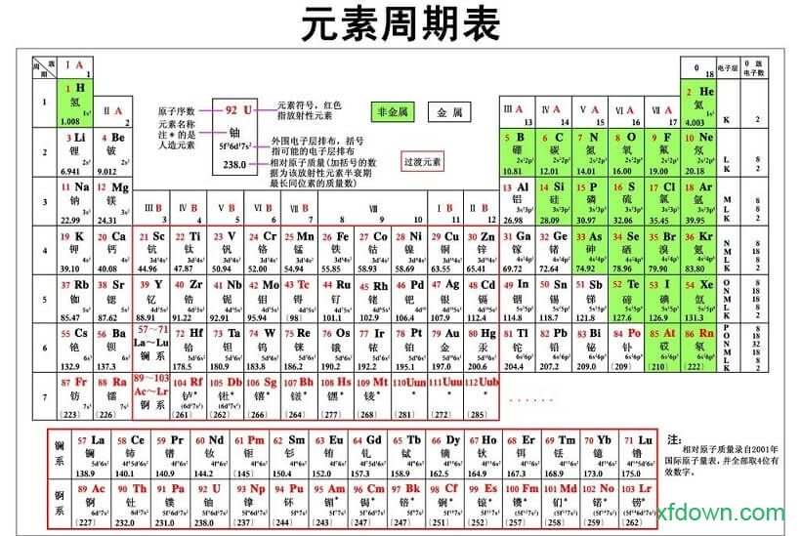
1.1.1 宽禁带半导体的概念（wide bandgap）
半导体材料

Slide 9
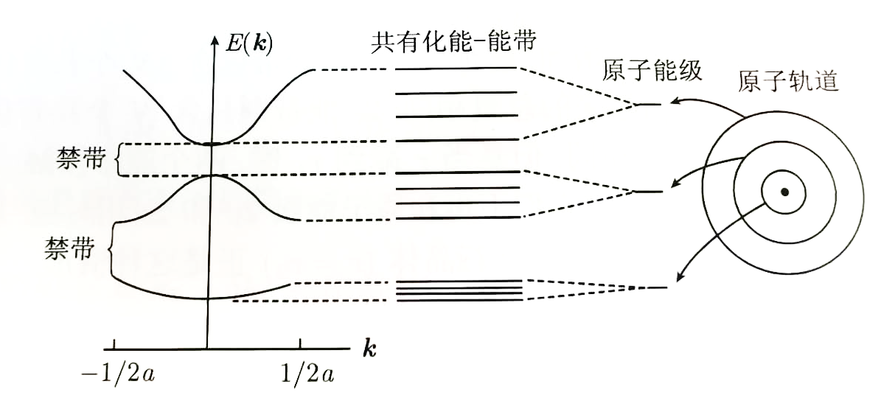
宽禁带半导体的概念
黄昆《半导体物理学》1958
禁带宽度大于或等于2.3 eV的半导体材料。宽禁带半导体也通常称为第三代半导体。
常用的宽禁带半导体在室温下的禁带宽度：
GaN为3.39 eV、AlN为6.2 eV、ZnO为3.37 eV，
β-Ga₂O₃为4.85 eV、4H-SiC为3.23 eV、金刚石为5.47 eV。

Slide 10
计算能带结构的理论方法：
ab-initio; tight-binding(紧束缚法);
Linear Muffin-Tin Orbital(LMTO);
Linear Combination of Atomic Orbital (LCAO 原子轨道线性组合法)；
Linear Augmented Plane Wave(LAPW，线性增量平面波);
Pseudopotential(赝势法)。

Slide 11
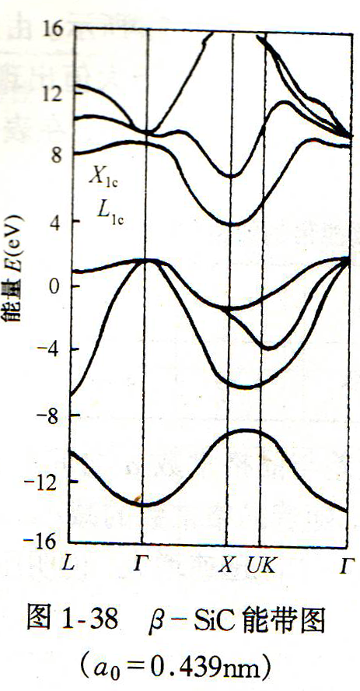
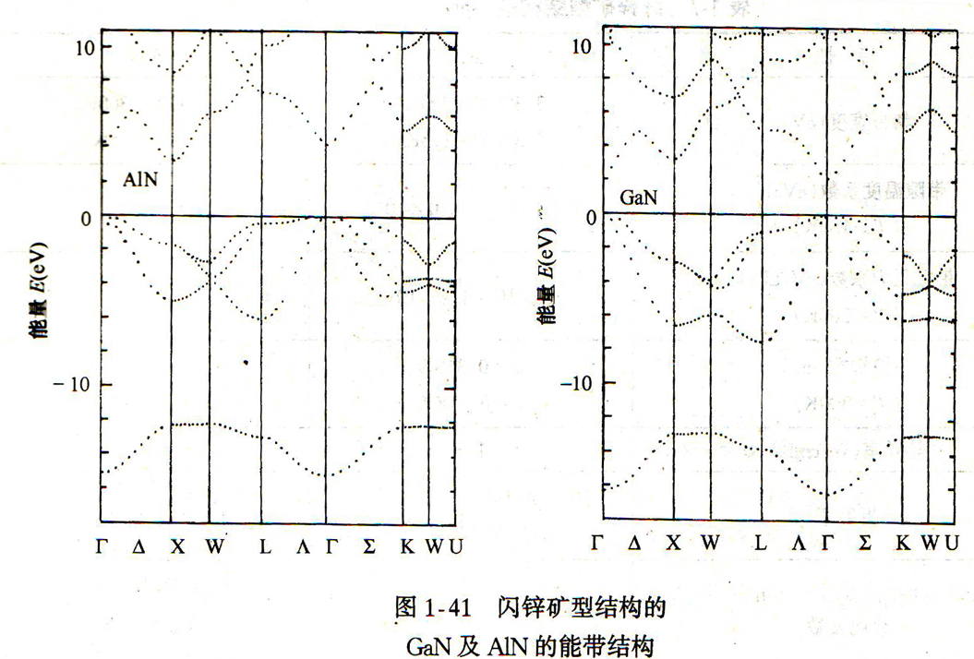

Slide 12
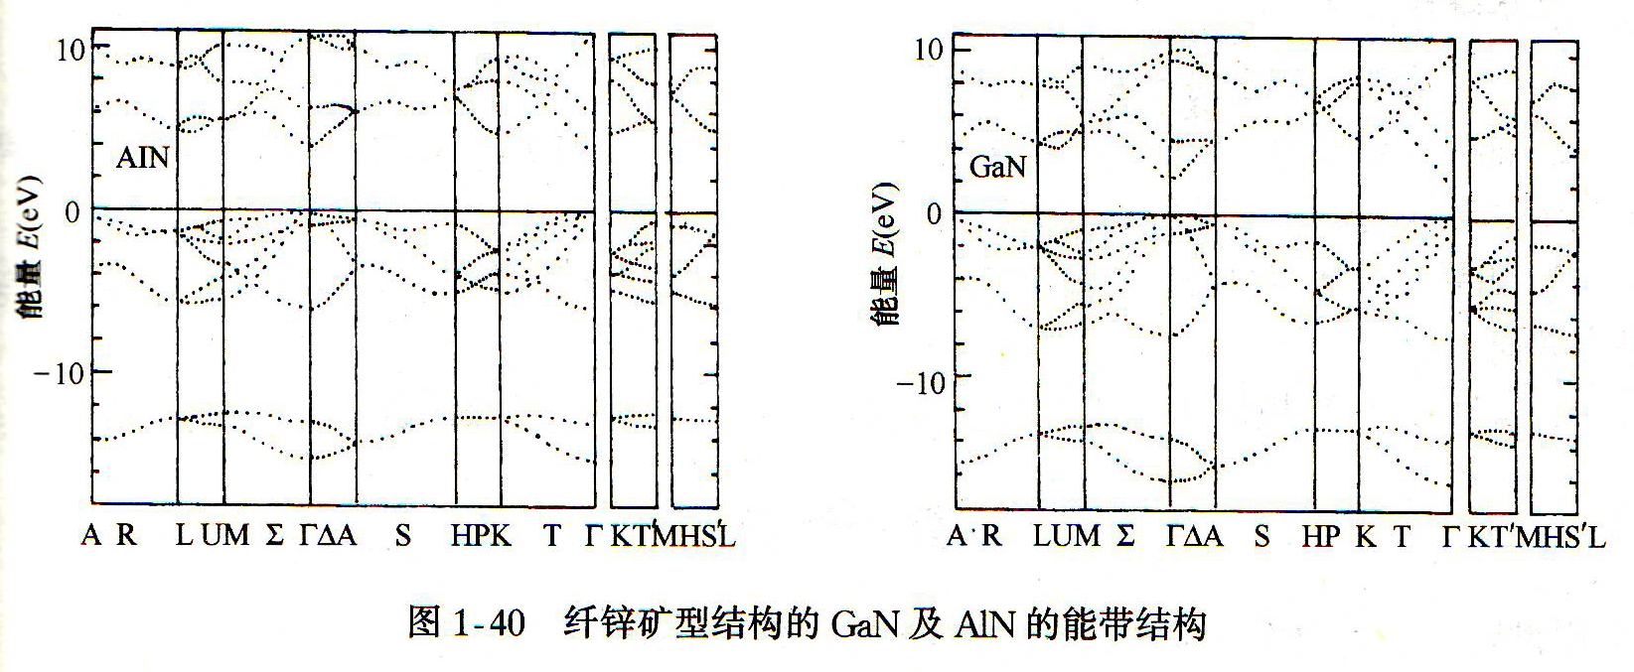
纤锌矿GaN和AlN导带极小值和价带极大值都出现在布里渊区的 Г点，闪锌矿的GaN是直接带隙半导体，而AlN为间接带隙半导体，3C-SiC则为间接带隙半导体。

Slide 13
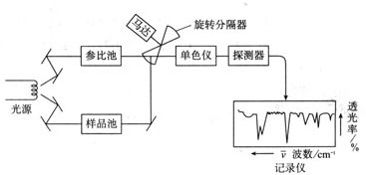
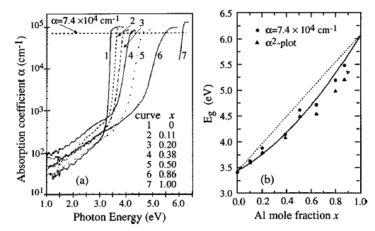
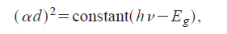
吸收谱测量禁带宽度（Eg）

Slide 14
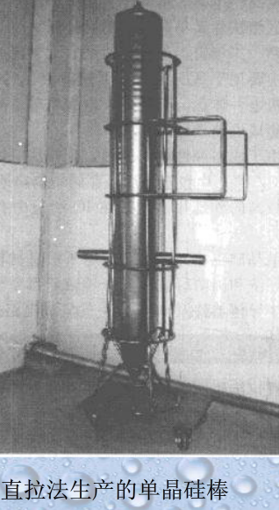
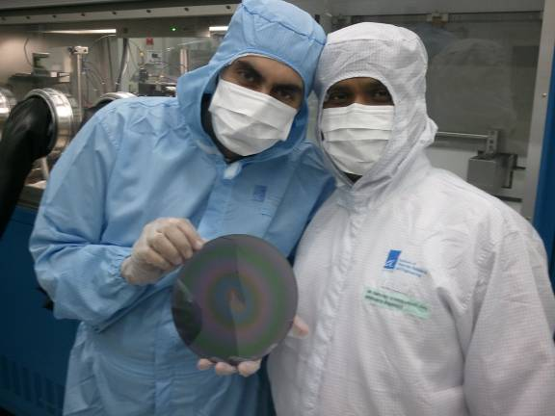
1.1.2 三代半导体
第一代半导体材料---硅(Si)、锗(Ge)
上个世纪四十年代,锗、硅半导体研究的突破，晶体管的诞生及随后集成电路的问世导致电子学，电子技术的革命，开创了微电子学与硅微电子技术，导致信息科学技术发生了翻天覆地的变革，进入到现代信息化社会。

Slide 15
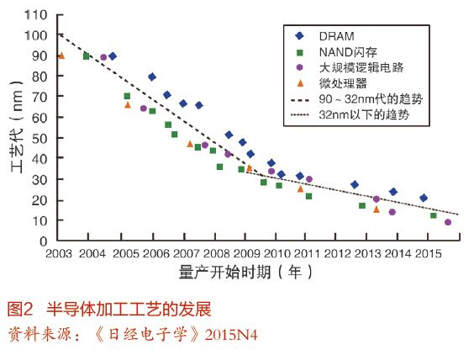
摩尔定律
7nm技术量产，实验室达到5nm技术。台积电，中芯国际

Slide 16
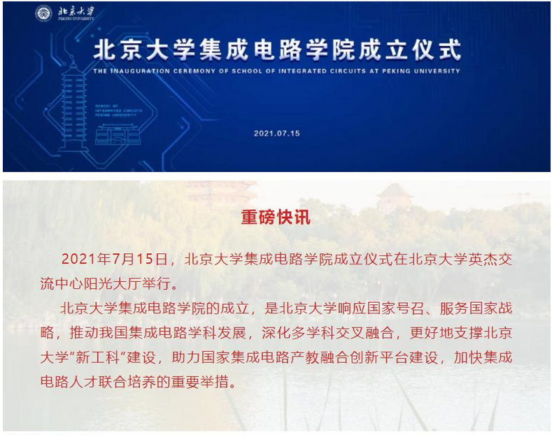

Slide 17
第二代半导体材料---GaAs、InP及其合金为代表的化合物半导体
上个世纪六、七十年代，以GaAs、InP及其合金为代表的化合物半导体的兴起，导致半导体激光器的诞生，超晶格量子阱概念的提出与实现，开创半导体量子光电子技术和射频半导体技术，促使通信技术的革命（光纤通信和无线通信）。

Slide 18
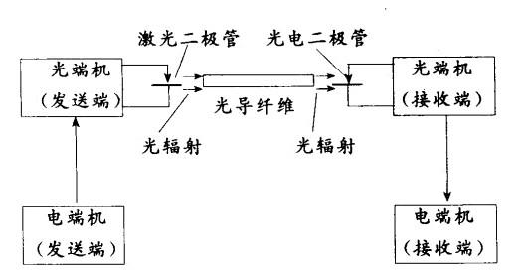
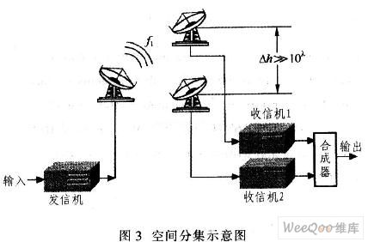
光纤通信和微波通信

Slide 19
第三代半导体材料（宽禁带半导体）
－III-氮化物，ZnO，SiC, 金刚石等
上世纪九十年初，以GaN为代表的Ⅲ族氮化物材料和器件技术取得了重大突破，1994年推出高效蓝光发射LED器件，使Ⅲ族氮化物作为继第一代半导体（Si,Ge) 和第二代半导体( Ⅲ族砷化物、磷化物）之后要发展的第三代半导体材料，在国际上掀起Ⅲ族氮化物半导体研发热潮。

Slide 21
1.1.3 宽禁带半导体的历史：碳化硅（SiC）
1823年，Berzelius等人发现SiC化合物。
1885年Cowless和1892年Acheson作为研磨和切割的材料，1892年Acheson利用SiO2和C粉在2700ºC下合成SiC。
1955年 Lely发明了升华凝华法制备大块单晶SiC材料。
1978年，Tairov和Tsvetkov在生长腔室内引入SiC单晶籽晶，解决了多形体成核问题。
1990年，Cree公司得到了1英寸的SiC单晶衬底，1999年得到了100mm的SiC单晶衬底，2010年推出6英寸SiC衬底，微管缺陷不超过10个/cm2。
2014年，道康宁公司报道了8英寸SiC衬底的结果,微管缺陷<1个/cm2 。
国外：美国的Cree公司，道康宁公司、II－VI公司；德国的SiCrystalAG公司；瑞典的ＯkMetic公司；日本的Nippon Steel公司。
目前山东大学、中科院物理所、中科院硅酸盐研究所、中电集团公司46研究所，山东大学、中科院物理所也有制备6英寸SiC衬底的能力。

Slide 22
1.1.3 宽禁带半导体的历史：SiC外延生长
1987年，日本京都大学Kuroda和Matsunami等人提出台阶流SiC外延生长法。在切割SiC衬底时，偏离（0001）面4º左右，在生长表面获得一系列微型台阶。吸附原子在台阶处成核，降低生长温度，晶体质量提高。
1992年，瑞典林雪平大学Kordina等人发明了热壁化学气相沉积（CVD）方法，提高了外延层表面质量和背景掺杂浓度。
1999年，德国Aixtron推出商用SiC的温壁行星式反应系统，目前最先进的Aix G5 WW机台可以提供6*6“的SiC的外延生长。
2014年，意大利LPE公司推出高速SiC外延设备，利用HCl产生生长台阶，并使用水平热壁的技术，生长速度高达100微米/小时以上。
国际上提供SiC外延片厂家：美国Cree，道康宁公司和日本昭和电工。Cree公司提供6英寸n-4H-SiC,外延层厚度达到100微米。
国内2014年，东莞天域半导体已可以提供6英寸SiC外延片，和国际基本同步。目前研究机构有中科院半导体所，中电55所，以及西安电子科技大学。

Slide 23
1.1.3 宽禁带半导体的历史：SiC器件
1907年Henry Round发明了第一支SiC LED，可以观察到绿光，黄光 以及橙色光的发射。1993年，Edmond得到的最高效率的SiC蓝光LED功率效率为0.03%。（波长470 nm），2014年，基于SiC衬底制备的氮化物LED发光效率达到303lm/W，功率效率达到80%。
1975年，美国通用电气公司制作了第一只SiC的肖特基二极管，击穿电压200V，已经是成熟的Si器件的2倍。1993年，日本京都大学Pd做电极，耐压提高到1000V。2001年，Cree和Infineon公司已将SiC肖特基二极管商品化。2007年，Cree公司将击穿电压提高到11.8kV，体现了SiC材料的耐高压特性。
1987年，Palmour制备的 SiC基 MOSFET其最高工作温度达到650ºC. 2002年，美国普渡大学Cooper等人制备了3000V的SiC基MOSFET,但是导通电阻在199mΩ.cm²，2004年他们通过自对准注入的方法实现耐压1kV，导通电阻9.9mΩ.cm²。2009年，S.R.Wang等人分段的基电极，实现了6.7mΩ.cm²的导通电阻。2011年，日本罗姆公司和美国Cree公司分别实现了SiC的MOSFET器件的商业化，罗姆公司的1kV下的导通电阻降至1mΩ.cm²左右。
1999年，Cree公司Ryu等人发明了第一只IGBT（衬底外延层间同质异型），反向耐压400V，导通电阻高达几百mΩ.cm²，2005年，Cree公司张等人实现10kV 的IGBT，电阻 降至175mΩ.cm²，2007年，该团队将导通电阻降至72mΩ.cm²，2013年，在反向耐压达到15kV下，导通电阻降至24mΩ.cm²。但是到目前为止，低迁移率（2个量级）是IGBT产业化的最大障碍。
SiC电力电子器件是发展最快的半导体器件之一，包括肖特基，MOS器件，以及IGBT器件等。

Slide 24
1.1.3 宽禁带半导体的历史：氮化镓（ GaN）
1930年Johnson等人让NH3通过热的Ga金属,得到针状或小片状的GaN。（研究GaN的晶体结构）
接下来30年间，只有零星的研究，如测量这些小颗粒的光学性质等。
1969年，Maruska和Tietjen利用了氯化物气体疏运技术在蓝宝石上实现了GaN的大面积的生长。但是材料为非故意掺杂N型。
1972年，Pankove等人实现了第一只GaN的蓝光MIS-LED。通过i-GaN表面反型层实现p型导电，有源区掺Zn或Mg浓度的不同使得发出不同波长的光，从红光到紫外。
由于背景载流子浓度很高，P型掺杂十分困难。

Slide 25
1.1.3 宽禁带半导体的历史：氮化镓（ GaN）
1986年，Akasaki和他的学生Amano等人发明了AlN缓冲层技术，大大地改进了MOCVD生长的GaN的晶体质量。
1989年，Akasaki等人发现了低能电子辐照Mg掺杂GaN得到了P-GaN。
1992年，Nakamura利用氮气氛下热退火的方法，得到实用化的P-GaN。
1994年日亚公司推出了第一只商用的高亮度InGaN/GaN蓝光发光二极管。
1997年，中村修二和美国人修博特先后研制出了GaN蓝色发光二极管激发黄光荧光粉得到白光LED，效率不足10lm/W。
2006年3月，日亚公司报道了光效达到100lm/W的白光LED。该效率已经超过了绝大多数现有光源的效率。
2009年2月，日亚公司报道了光效达到249lm/W的白光LED。
2014年3月，Cree报道了303lm/W的白光LED.其效率基本达到了蓝光LED激发荧光粉得到白光的极限值。

Slide 26
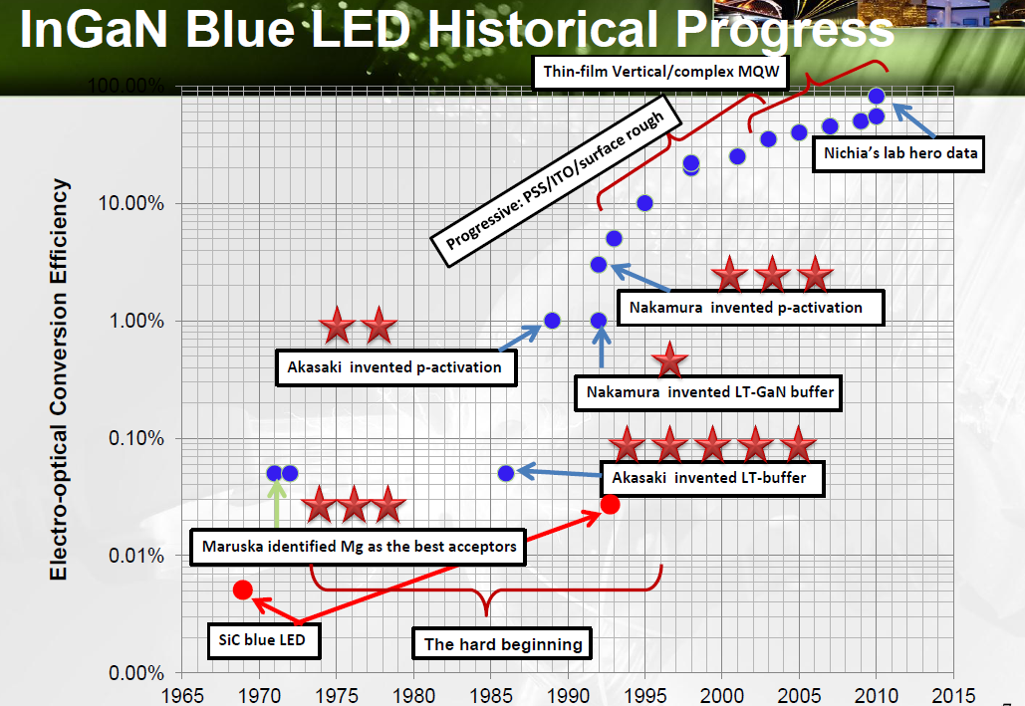

Slide 27
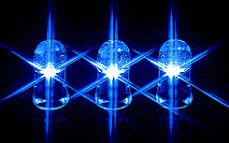
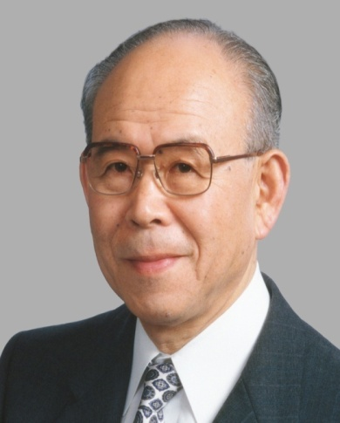
名古屋大学荣誉教授
赤崎勇
日本名古屋大学赤崎勇、天野浩和日亚化学公司中村修二：
成功地研制出世界上第1只GaN基蓝光LED, 使人类进入了以蓝光LED为标志的第三代半导体的时代。1997年,在此基础上研制出白光LED, 并提出半导体照明的概念。
2014年获Nobel物理学奖

Slide 28
1.1.3 宽禁带半导体的历史：氮化镓（ GaN）微波电子器件
1991年，美国APA光学公司Khan等人报道了AlGaN/GaN异质结材料的电子输运特性，1994年，他们获得了AlGaN/GaN HEMT的微波小信号特性 。
1996年，美国UCSB大学报道了HEMT微波大信号特性2GHz，输出功率密度1.1W/mm。Khan研制成功了X波段，功率密度0.27W/mm。
2006年，美国Cree公司Wu等人双场板栅结构HEMT，功率密度达到40W/mm。
2009年，日本富士通公司报道了0.77W/mm@76.5GHz的SiC衬底上AlGaN/GaN HEMT。
2010年，美国休斯研究所报道了400GHz的SiC衬底上GaN HEMT。
波段名称 | 频率范围/Hz | 波长范围/mm | 波段名称 | 频率范围/Hz | 波长范围/mm | 波段名称 | 频率范围/Hz | 波长范围/mm
P波段 | 230-1000M | 1300 .00-300.00 | Ku波段 | 12 - 18 G | 25.00 - 16.67 | V波段 | 50 - 75 G | 6.00 - 4.00
L波段 | 1 - 2 G | 300.00 - 150.00 | K波段 | 18 - 27 G | 16.67 - 11.11 | E波段 | 60 - 90 G | 5.00 - 3.33
S波段 | 2 - 4 G | 150.00 - 75.00 | Ka波段 | 27 - 40 G | 11.11 - 7.50 | W波段 | 75 - 110 G | 4.00 - 2.73
C波段 | 4 - 8 G | 75.00 - 37.50 | Q波段 | 30 - 50 G | 10.00 - 6.00 | F波段 | 90 - 140 G | 3.33 - 2.14
X波段 | 8 - 12 G | 37.50 - 25.00 | U波段 | 40 - 60 G | 7.50 - 5.00 | D波段 | 110 - 170 G | 2.73 - 1.76

Slide 29
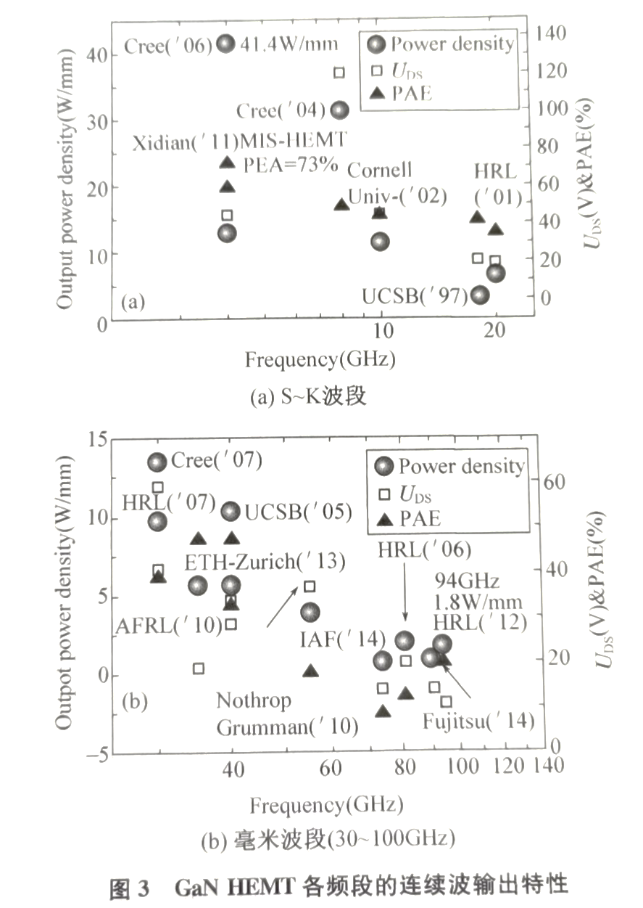
2011年西安电子科大通过凹槽绝缘栅HEMT实现4GHz下功率附加效率（PAE）73%。
GaN微波器件：中电13所，55所，西安电子科大，中科院微电子所，半导体所等。
国内的L-X波段的GaN微波功率器件已经进入应用阶段。

Slide 30
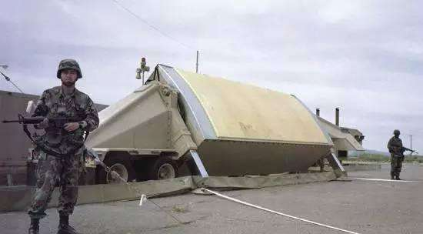
“萨德”系统使用的AN/TPY-2型X波段雷达，号称当今世界上最大、功能最强的陆基移动雷达。美军方宣称其探测距离为500千米。由于雷达探测距离与目标的雷达截面积密切相关，故该型雷达对于弹体尚未分离的上升段中远程和洲际导弹的探测距离应在2000千米以上。
射频微波器件
美国Cree提供碳化硅上氮化镓（GaN-on-SiC）高电子迁移率晶体管（HEMT）和单片微波集成电路（MMIC）放大器，其氮化镓射频器件用于L、S、C、X波段雷达，其GaN RF晶体管的技术与各种其它电路元件，以形成完全集成的放大器电路。这允许其大幅度降低了尺寸和混合放大器的性能增加。

Slide 31
1.1.3 宽禁带半导体的历史：氮化镓（ GaN）电力电子器件
1999年，美国加州理工学院Bandic等人报道了GaN厚膜材料结合场板技术的的肖特基二极管（SBD），击穿电压430V。
2001年，美国佛罗里达大学Zhang等人结合场板、p型保护环技术，实现了击穿电压9700V的SBD，但是导通电阻1000mΩ.cm².
2006年，美国佐治亚理工和Auburn大学分别报道了500-600V的击穿电压的SBD，导通电阻可以降至2-3mΩ.cm²。
2006年，基于AlGaN/GaN结构，加州大学获得了HEMT电力电子器件，击穿电压1900V，导通电阻2.2mΩ.cm²。
2012年，美国MIT报道3000V的 InAlN做势垒层，制作的MOS-HEMT器件，击穿电压3000V，导通电阻4.3mΩ.cm²。
2014年，美国Avogy公司制作的GaN衬底垂直结构PIN二极管，击穿电压3.7kV，导通电阻2.95mΩ.cm²。

Slide 32
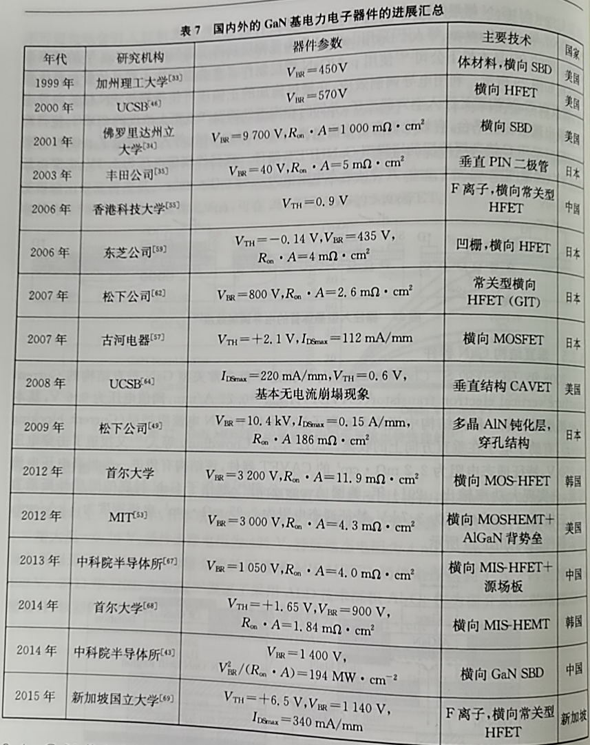
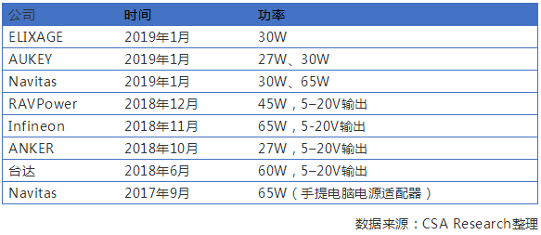
GaN移动电源产品相关进展
国内企业有苏州能讯、英诺赛科、江苏能华等，大连芯冠科技正在布局，海威华芯和三安集成可提供 GaN 器件代工服务，其中海威华芯主要为军工服务。中电科 13 所、55 所同样拥有 GaN 器件制造能力。

Slide 33
1.1.3 宽禁带半导体的历史：ZnO发展史
公元前2000年，古埃及及古罗马ZnO制作药膏治疗皮肤病。
公元前200年，古罗马Cu和ZnO矿石制作黄铜。
18，19世纪用于法国油画颜料。
当前ZnO的大部分应用在于橡胶、陶瓷、混凝土、皮肤病药膏，防晒霜，颜料等。
作为半导体光电材料，1972年，观察到ZnO电泵激射现象。六角结构的ZnO禁带宽度为3.4eV，激子结合能60meV的直接带隙半导体,在70年代未，80年代初掀起第一个研发热潮。包括压电材料，透明电子材料，自旋材料，传感器，光伏材料等均有应用。
但是ZnO材料存在的根本问题是缺少p型掺杂的技术，单极材料难以支撑器件的应用要求。ZnO的研究沉寂了近10年。
上个世纪90年代中期，ZnO的研究进一步兴起，到05-06年达到高峰，新的研究集中在：
可见光透明的电子电路材料或高温工作材料；
稀磁半导体材料；
纳米结构，新的生长和掺杂技术：1D ZnO纳米线，纳米带，用于纳米激光器，紫外探测，纳米发电机等。

Slide 34
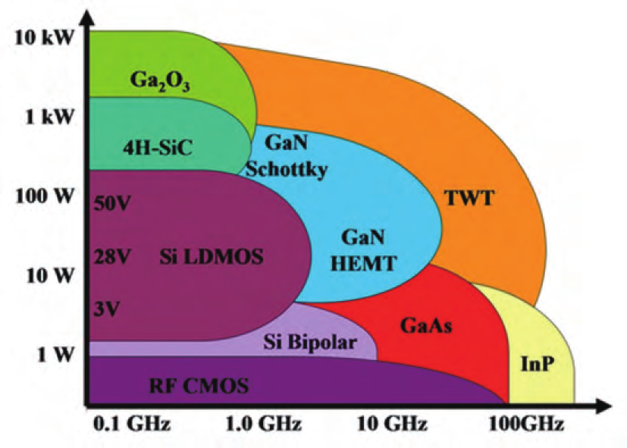
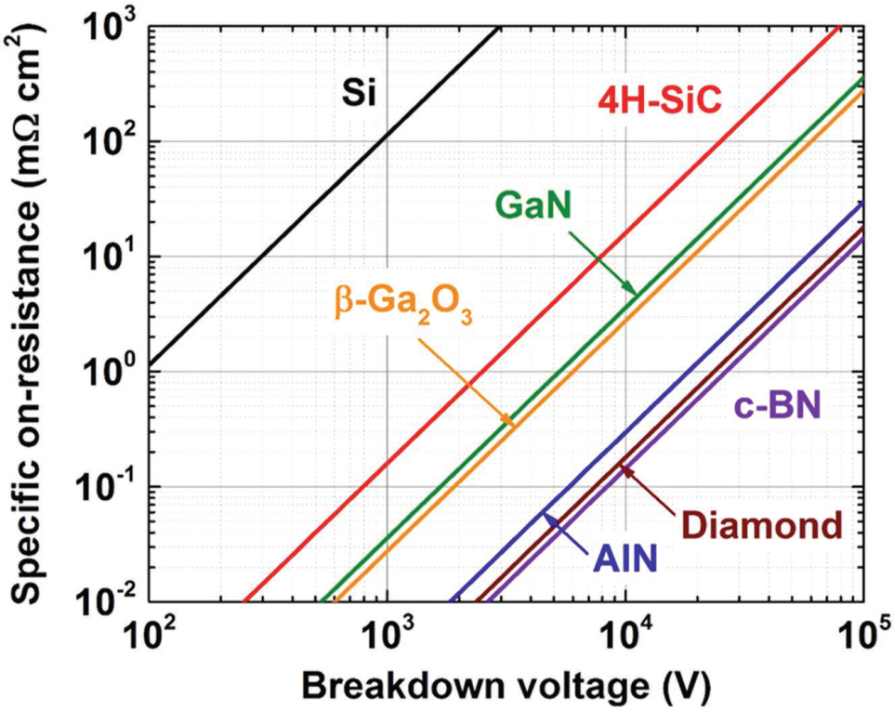
1.1.3 宽禁带半导体的历史：超宽禁带半导体
以金刚石、氧化镓，铝镓氮等为代表的半导体材料的禁带宽度典型值达5 eV，比常见的第三代半导体SiC、GaN（Eg~3 eV）更大，具有一系列独特的半导体特性，如击穿场强大、迁移率高等，其中金刚石的热导率、禁带宽度等半导体特性更加具有特色。
中国材料进展，39（2），113（2020）
Adv. Electron. Mater. 2018, 4, 1600501

Slide 35
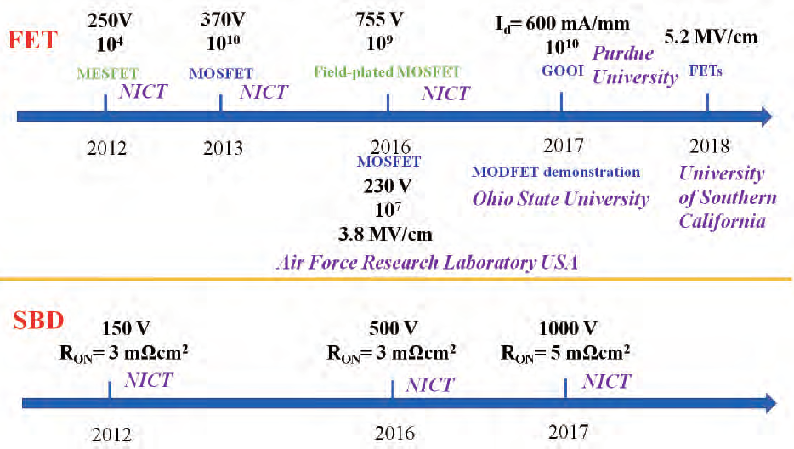
超宽禁带半导体：氧化镓 β-Ga₂O₃
氧化镓有α, β, γ, δ, ε和κ相，其中单斜晶系β相最稳定。
2008 年，Namiki Precision Jewel 公司通过β － Ga₂O₃导模法，获得50mm直径，70mm长的晶锭。
2017年，日本田村制作所( Tamura)获得了6 英寸晶体。他们已经实现了2 英寸衬底的产业化。
Ga₂O₃低导通电阻，高压大功率电子器件。但是散热不好，电子迁移率低。
β－Ga2O3功率器件发展历程

Slide 36
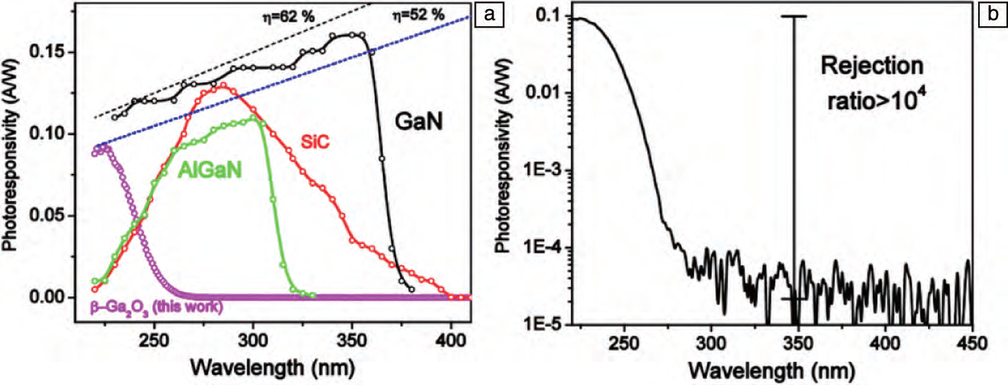
超宽禁带半导体：氧化镓 β-Ga₂O₃
在“日盲”探测方面，2007 年日本京都大学Takayoshi 等通过在蓝宝石上异质外延获得了β－Ga2O3“日盲”探测器，器件响应度0. 037 A·W^{－1}，254 nm 处外量子效率为18%。2009 年，他们又在单晶衬底上制作了“日盲”探测器，器件在250 和300 nm 处响应比达到1. 5×10⁴，响应时间9 ms。
2014年Zou等人在纳米片上制作了β－Ga2O3“日盲”探测器，探测器响应时间小于0. 3 s，响应度达到851 A·W^{－1}。
2017 年，美国Alema 等制作的垂直型肖特基“日盲”探测器，器件响应波段带内外抑制比达到10⁴，外量子效率达到52%，响应时间毫秒量级。
8th Conference on Oxide-Based Materials and Devices VIII． San Francisco:SPIE，2017．

Slide 37

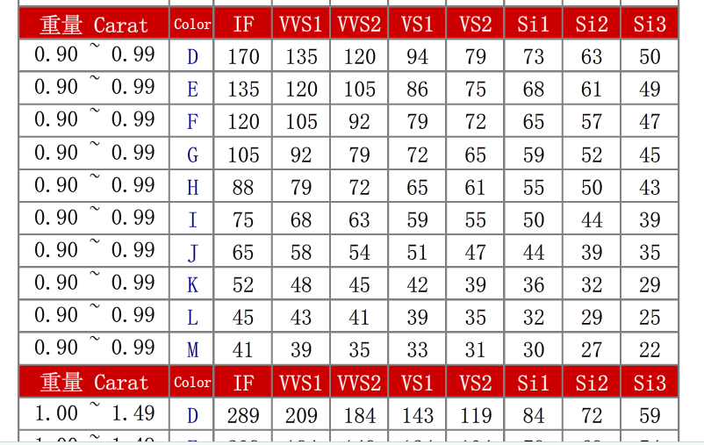
超宽禁带半导体：金刚石（diamond）
金刚石为间接带隙半导体材料，禁带宽度约为５.５ｅＶ，热导率高达２２Ｗ/ｃｍ·Ｋ。室温电子和空穴迁移率高达4500ｃｍ^{２}/Ｖ·ｓ和3800ｃｍ^{２}/Ｖ·ｓ

Slide 38
超宽禁带半导体：金刚石
1954年美国GE公司研制成功了世界上第一颗人造金刚石。
1963年12月6日，我国原机械工业部研磨研究所等以石墨粉为原料，在两面顶超高装置上获得人造金刚石。
单晶金刚石衬底的制备开始于上世纪90年代。1995年G.Janssen等人首先提出了马赛克拼接大面积的金刚石衬底生长法。
2002年，美国卡内基研究所的Ｃ．Ｙａｎ等人在高微波功率、高甲烷与氢气体积流量比、较高生长气压（200Torr）、添加少量氮气并采用优化的ＭＰＣＶＤ反应室结构的条件下，将单晶金刚石的生长速率提高至１５０μｍ／ｈ。
2008年，Ｎ．Ｔｏｋｕｄａ 等人采用原子台阶生长模式实现了原子级平整表面的（１１１）单晶金刚石。
2014年，Ｈ．Ｙａｍａｄａ等人采用24块１０ｍｍ×１０ｍｍ的衬底成功制备出４０ｍｍ×６０ｍｍ的２英寸（１英寸＝２．５４ｃｍ）单晶金刚石衬底。
金刚石掺杂方面1998年，S.Yamanaka等人在低的微波功率下首次实现了（００１）面金刚石的Ｂ掺杂，霍尔空穴迁移率在290K时为1840ｃｍ２／Ｖ·ｓ。
1997年，S.Koizumi人第一次实现了金刚石(111)面的Ｐ掺杂，杂质浓度为2.5×１０^{１９}ｃｍ^{－３}。500Ｋ 时载流子浓度大于１０^{１5}ｃｍ^{－３} ，电阻率小于１００Ω·ｃｍ，但霍尔电子迁移率只有２３ｃｍ２／ Ｖ·ｓ。N掺杂目前仍然是金刚石器件应用的难点。

Slide 39
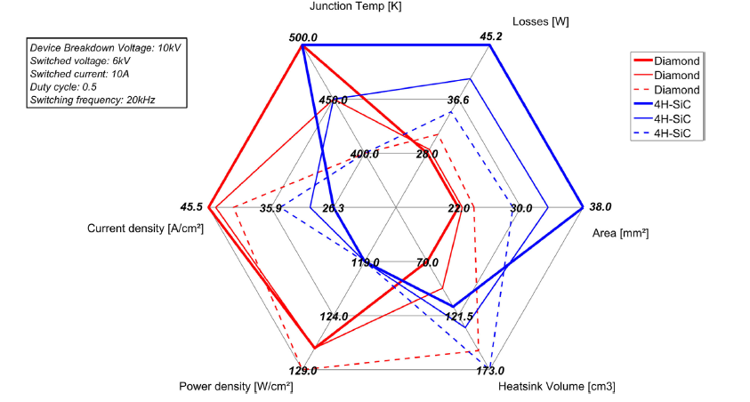
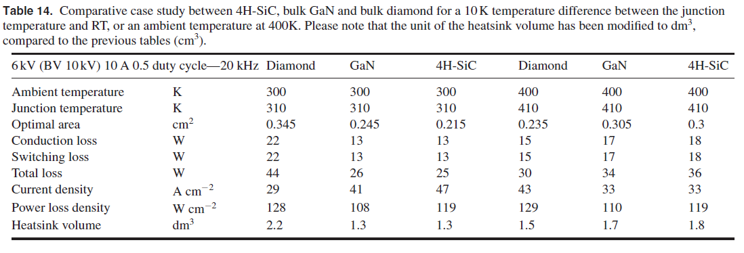
J. Phys. D: Appl. Phys. 53 (2020) 093001

Slide 40
内容提要
一、绪言
§1.1 宽禁带半导体简介
§1.2 宽禁带半导体优势特性与应用
§1.3 宽禁带半导体面临的科学技术问题

Slide 41
1.2宽禁带半导体优势特性与应用
III-V族氮化物
宽广直接带隙，异质结构与量子阱，强极性，强局域化，高击穿场强和饱和电子漂移速度，高热导率
SiC
超宽禁带半导体

Slide 42
1.2.1 III-V族氮化物
晶体结构

Slide 43
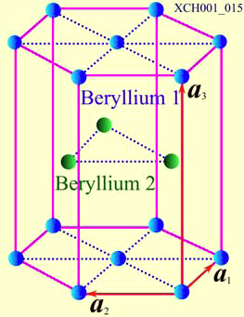
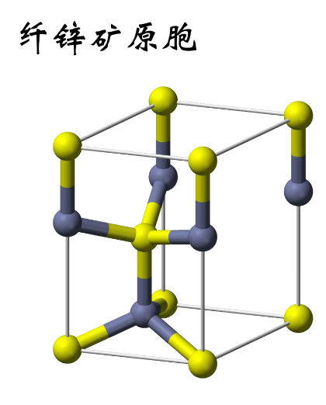
GaN（III-nitride）晶体结构
Wurtzite GaN
六角密堆结构的原胞是由AB两个同类原子构成。基矢a₁，a₂成120º，a₃垂直于a₁，a₂的平面。
纤锌矿GaN晶格常数a=3.189Å, c=5.185Å。
（c/a=1.626)
c
c
a
a
纤锌矿GaN原胞的原子排列:
8个顶点原子1/8*8=1,四条纵棱上1/4*4=1,六面体内两个原子，共计Ga，N原子各两个。
原胞的体积：
正四面体：相邻键长夹角109⁰28’。键长 ： ，内切圆半径：
则有c= =1.633a

Slide 44
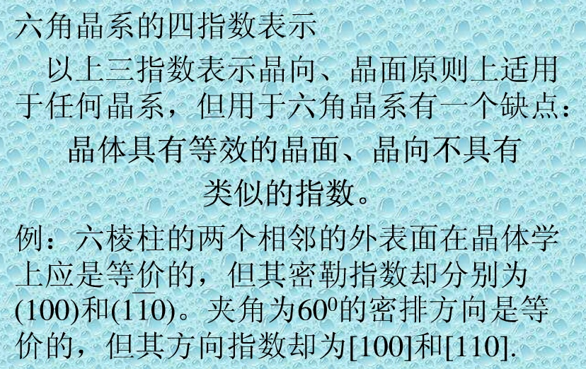
六角晶系的晶向、晶面指数
Wurtzite GaN
a₃
c
a₂
a
a₁

Slide 45
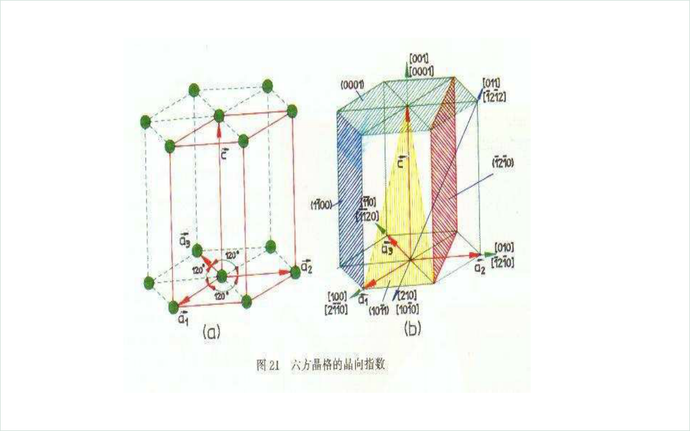

Slide 46
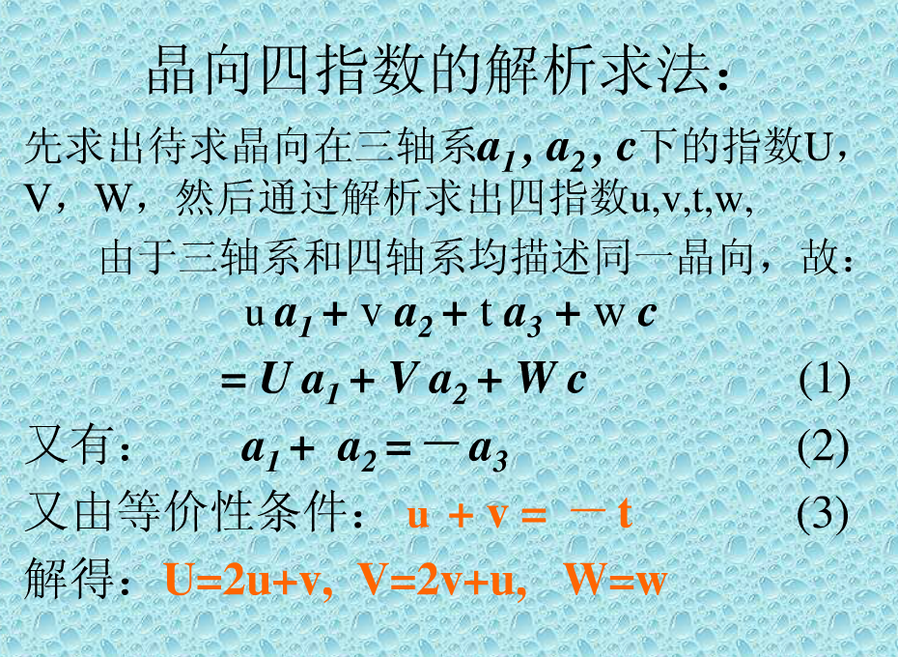
u=(2U-V)/3,v=(2V-U)/3,t=-(U+V)/3,w=W

Slide 47
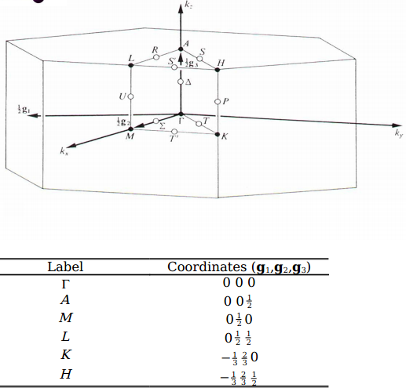
1.2.1 III族氮化物
能带结构
直接带隙：导带最小值和价带最大值处于同一倒空间位置，如Γ点。
由于k值不变，导带电子向价带跃迁时，不需要声子的参与，直接带隙的半导体导带电子与价带空穴复合几率高，这也是直接带隙半导体发光效率高的根本原因。

Slide 48
AlN
0.2
6.0
5.0
UV
MgS
4.0
0.3
Band-gap energy (eV)
ZnS
MgSe
GaN
Wavelength (mm)
3.0
0.4
SiC
AlP
ZnSe
Visible
0.5
2.0
Poly-InN
GaP
AlAs
0.6
GaAs
InP
0.8
1.0
IR
1.0
1.5
Recent reported InN
InAs
0.3
0.4
0.5
0.6
Lattice parameter （nm）

Slide 49
以InN、GaN和AlN为基质材料构成的
合金半导体材料
InN(0.7eV ) GaN(3.4 eV) AlN(6.2 eV)
InGaN(0.7 - 3.4 eV) AlGaN(3.4 – 6.2 eV)
Al_{x}In_{1-x}N(0.7-6.2eV)
Al_{x}Ga_{y}In_{1-x-y}N (0.7-6.2eV)

Slide 50
1.2.1 III族氮化物的优势特性与应用
优异的光学性质
◆ 带隙宽广（0.7eV→6.2eV）；
◆ 全组份直接带隙；
◆ III－Ｎ材料是一种宽谱、高效发光材料
光学窗口：1.77µm→0.2µm
III-N 材料是一种具有宽广光学窗口和工作温区、性能优越的半导体光电子材料，可用于研制各种半导体光电子器件，特别是开拓从可见到紫外的新型光电子器件

Slide 51
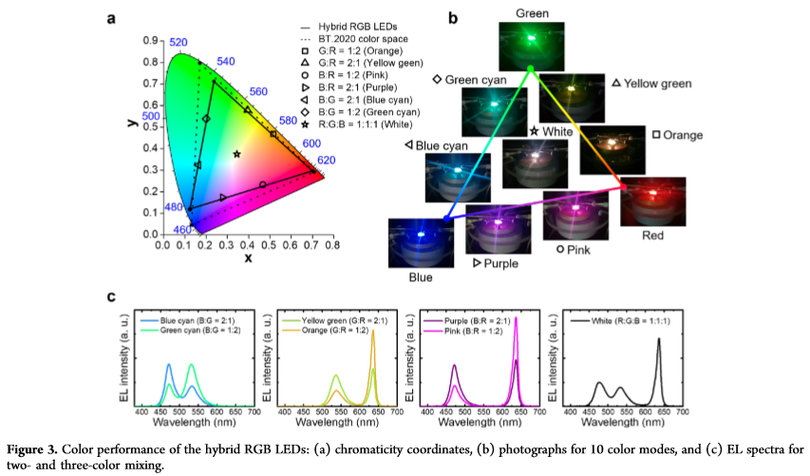
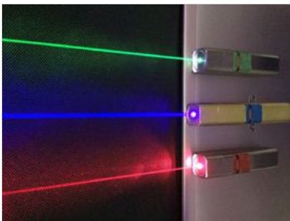
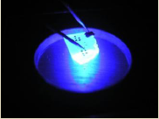
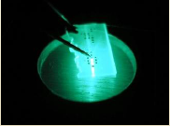
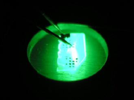
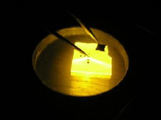
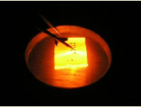
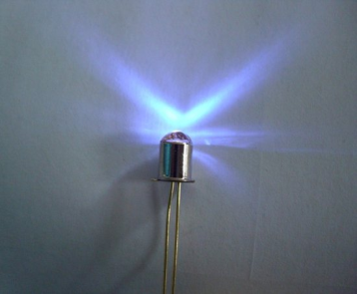
氮化物半导体发光器件（全波段，效率）
1.2.1 III族氮化物的优势特性与应用
蓝
青
绿
黄
红
紫外LED

